Slide 1
JUEGO “ENIGMA DEL TIEMPO”
{
Grupo #1 | Integrantes |
<Federico Robles>
<Andrew González>
<Jesús Bone>
}
...

Slide 2
Tabla de contenido
01
02
03
Introducción
Preámbulo al tema principal
Herramientas y metodologías
Explicación de las herramientas y metodologías utilizadas
Resultados y demostraciones
Dar a conocer los resultados obtenidos y una pequeña demostración de la aplicación
Conclusión
04
Finalización

Slide 3
01
INTRODUCCIÓN
{
..
}
..

Slide 4
}
< El diseño de los videojuegos durante años ha sido considerado como un medio de entretenimiento ideal para las personas que buscan una cómoda historia por resolver. El videojuego Enigma del Tiempo fue desarrollado por medio de Unity ubicado en el género de puzles/deportes.>
*

Slide 5
02
HERRAMIENTAS Y METODOLOGÍAS
{
..
}
..

Slide 6
Herramientas Utilizadas
{
..
Unity
.NET desktop dev
VS Code
Plataforma de desarrollo para crear experiencias interactivas 3D y 2D
Desarrollo ágil y robusto de aplicaciones de escritorio con .NET
Editor de código ligero, extensible y altamente personalizable.
C#
Blender
Ninja Ripper 2
Lenguaje potente, versátil, orientado a objetos, y moderno.
Software libre para modelado, animación y renderizado 3D completo.
Herramienta avanzada para extraer modelos 3D de juegos.
*
}
..

Slide 7
Herramientas Utilizadas
{
..
Invoke AI
Stable Diffusion
Generación de imágenes realistas a partir de descripciones textuales detalladas.
Generador de imágenes AI avanzado, personalizable y potente para creatividad.
Pixlr
Editor de fotos de alto nivel.
*
}
..

Slide 8
Metodologías Utilizadas
{
Desarrollo
Planeación | Lluvia de ideas para la historia del juego | Búsqueda e importación de modelos en Unity
Extracción | Uso de Ninja Ripper para extraer modelos de juegos (Garry's mod y Roblox) | Configuración del repositorio pb_stl para importar archivos stl en Unity.
Configuración | Ubicación y ajuste de dimensiones de los modelos | Configuración de colisiones de objetos
Interfaz | Diseño de la interfaz de inicio del juego | Botones de 'Jugar' y 'Salir'
Codificación | Desarrollo de scripts en C# para la lógica de todos los objetos de los niveles | En ciertos niveles se empleó la mecánica de tirar la pelota hacia los lados, como también agregar botón para repetir
}

Slide 9
Metodologías Utilizadas
{
Escenarios
Escenarios | Uso de Invoke AI y Pixlr para generar escenarios | Generación de imágenes con prompts específicos
Modelos y Conceptos | Uso de modelos cartoonxl_v10 y concepto anime_game_icon | Importación de modelos desde Civitai
Personajes | Creación de personajes con Stable Diffusion | Uso de prompts para evitar malformaciones
Edición | Edición de fotos con Pixlr para diálogos | Creación del logo y portada del juego con Stable Diffusion
}

Slide 10
Metodologías Utilizadas
{
Niveles
Nivel 1: Baloncesto | Creación de un escenario con una cancha de baloncesto | Configuración de colisiones para el panel, el suelo y la pelota
Nivel 2: Fútbol | Creación de escenario de fútbol con arco, pelota y gallina. También se empleó la dificultad. | Configuración de colisiones y Hitbox.
Nivel 3: Golf | Ajuste y modificación del campo de golf | Configuración de colisiones y detección del hoyo
Puntuación | Implementación de lógica para registrar puntos | Ensamble de la experiencia de juego fluida y precisa
Diseño de Escenas | Creación de escenas para diálogos y continuación de la historia | Botón para avanzar entre escenas del diálogo
}

Slide 11
03
RESULTADOS Y DEMOSTRACIONES
{
..
}
..

Slide 12
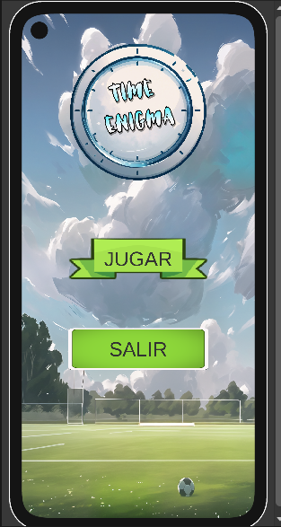
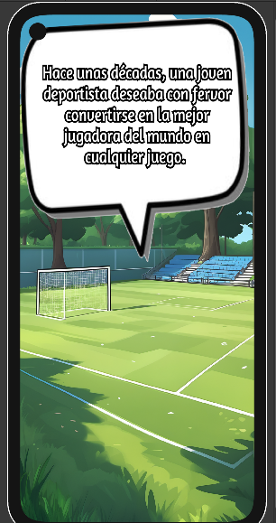
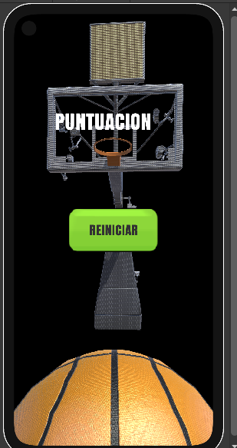
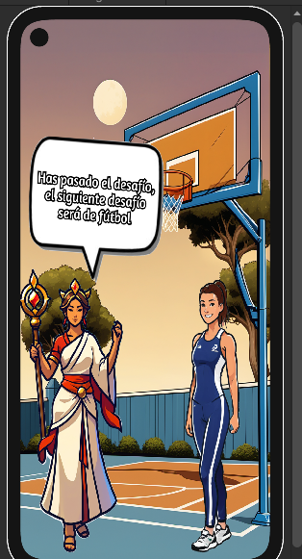
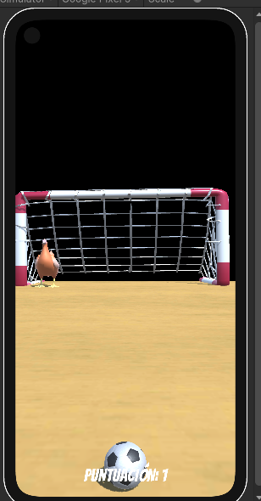
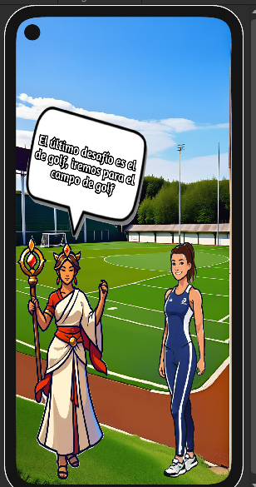

Slide 13
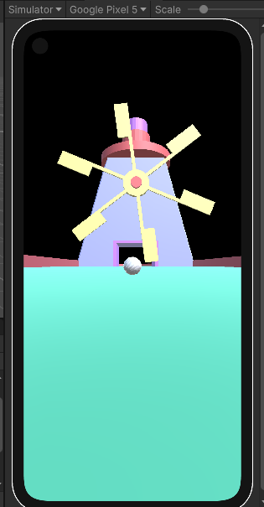
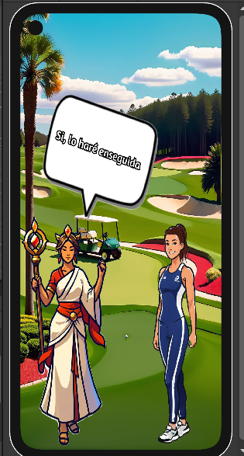

Slide 14
}
< El videojuego cumple con los requisitos de inmersión e interacción. La narrativa es efectiva, la interfaz intuitiva, y los desafíos bien definidos. Los problemas de desarrollo se superaron con tutoriales en línea, logrando completar el juego. >
*

Slide 15
04
CONCLUSIÓN
{
..
}
..

Slide 16
}
< El proyecto 'Enigma del Tiempo' avanzó nivel a nivel con jugabilidad progresiva, basándose en ideas de otros videojuegos. Se recopilaron datos para diseñar la historia y jugabilidad. Es crucial contar con materiales adecuados debido a la alta demanda de procesamiento gráfico. >
*

